Slide 1
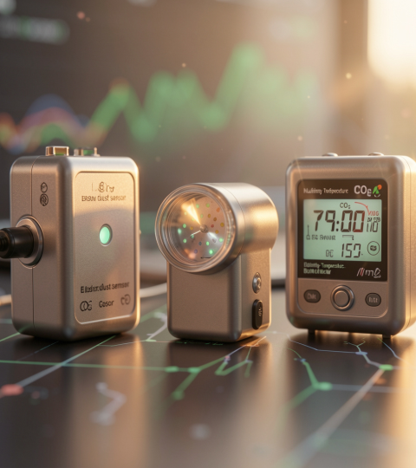
АэроМонитор
Прототип интеллектуальной системы контроля качества воздуха для больших зданий
Команда 13
1. Харлов Максим @maksimkharlovv
2. Лещишин Роман @Roman36519
3. Неустроев Илья @NeustroevIL
4. Cавельев Денис @DenisSavelev2025
5. Метиекам Коаье Мануэль Патрисия
github:
https://github.com/IlyyaNeustroev/airQuality

Slide 2






Решение бизнес задачи
Как было:
централизованная вентиляция
фиксированный режим
лишний воздухообмен
перерасход энергии
шум
сквозняки
износ оборудования
Как стало:
датчики в комнатах
ML-модель
локальное включение только там, где ухудшился воздух
экономия энергии
более комфортный микроклимат
снижение износа оборудования
Ключевой принцип:
вентиляция включается только в той комнате, где реально ухудшилось качество воздуха, а не работает избыточно по всему зданию
Целевая аудитория:
Коммерческая недвижимость
Административные и бюджетные здания
Промышленные предприятия
Дата-центры

Slide 3

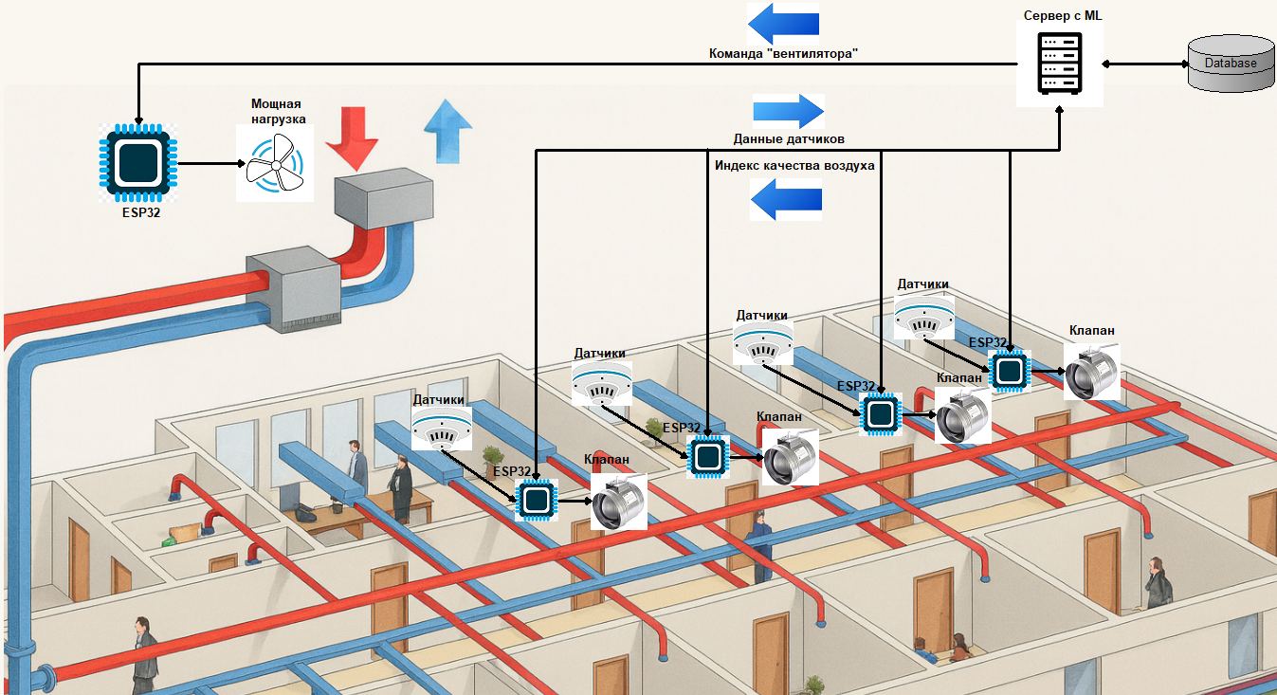
Архитектура системы

Slide 4
Датчики и признаки
Датчик | Признак | Диапазон измерений | Единица измерений
ENS160 | TVOC (Содержание органики) | 0-65535 | ppb
 | eCO2 (эквивалент CO2) | 400-65535 | ppm
 | Индекс качества | 0-500 | -
АНТ-21 | Температура | 40-120 | С^{о}
 | Относительная влажность | 0-100 | %
MQ-135 | Концентрация газа (NH3, NOx, CO2, SOx, etc…) | 0-10000 | ppm
MQ-7 | Концентрация газа (H2, CO, NH4, C3H8, etc…) | 20-10000 | ppm

Slide 5
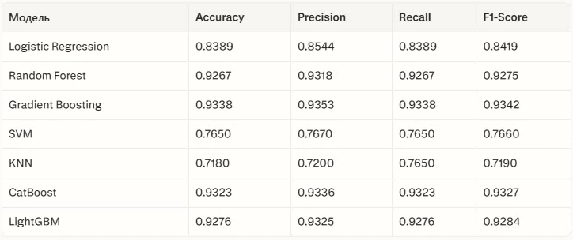
ML-модель
RandomizedSearchCV
MLflow

Slide 6
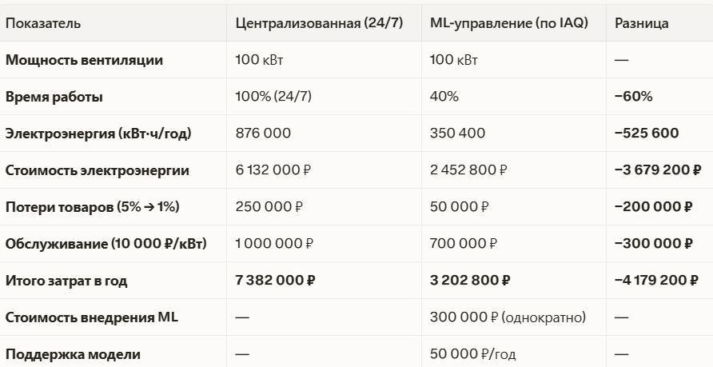
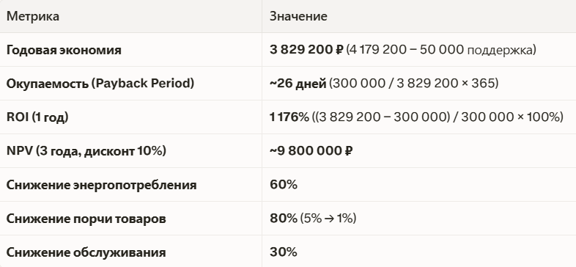

Экономическая эффективность

Slide 7






Ключевые выводы для бизнеса
Модель работает по заявленным характеристикам и опробована в железе
Модель способна адаптироваться к уникальным условиям
Принцип работы системы понятен и легко изменяем
Легкое внедрение и обслуживание
Существенная экономия в короткие сроки
Вы получаете экономию и заботу о вашем микроклимате
Мы даем вам рабочий продукт

